Slide 1
Путешествие на остров
«Мир неорганических
веществ»
8класс
Разработка учителя химии МАОУ «Красночетайская СОШ» Мидаковой Н.В.

Slide 2
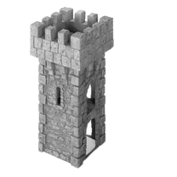
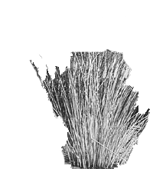
Цель.
обобщить и систематизировать ЗУН по теме «Основные классы неорганических веществ»
Пещера
забытых
веществ
Темная
сторона
Замок
КОСО
Река
ошибок
КАРТА
ОСТРОВА
Лабиринт

Slide 3
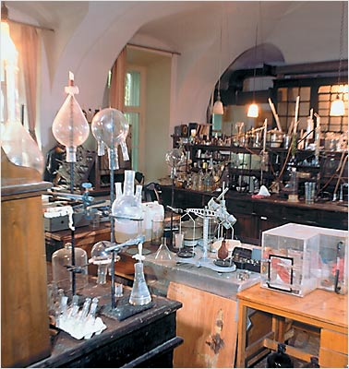
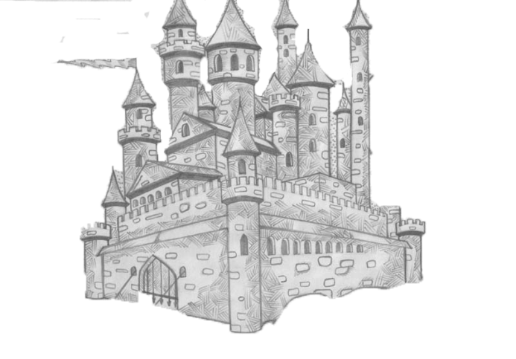
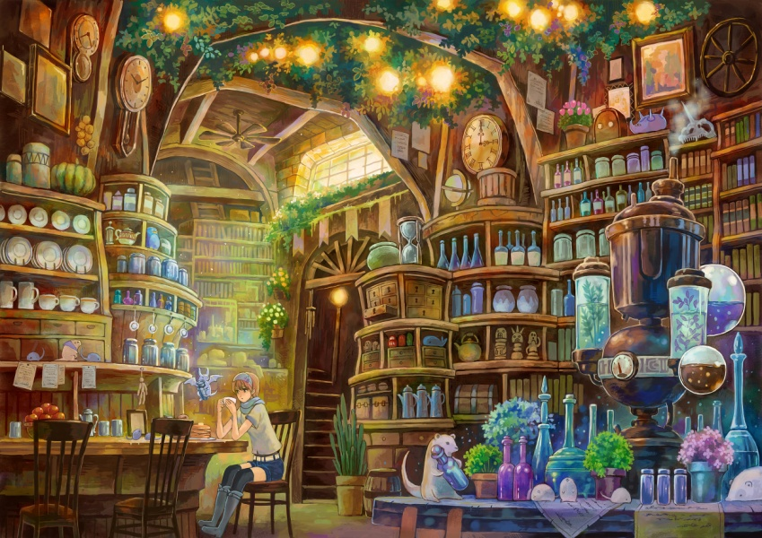
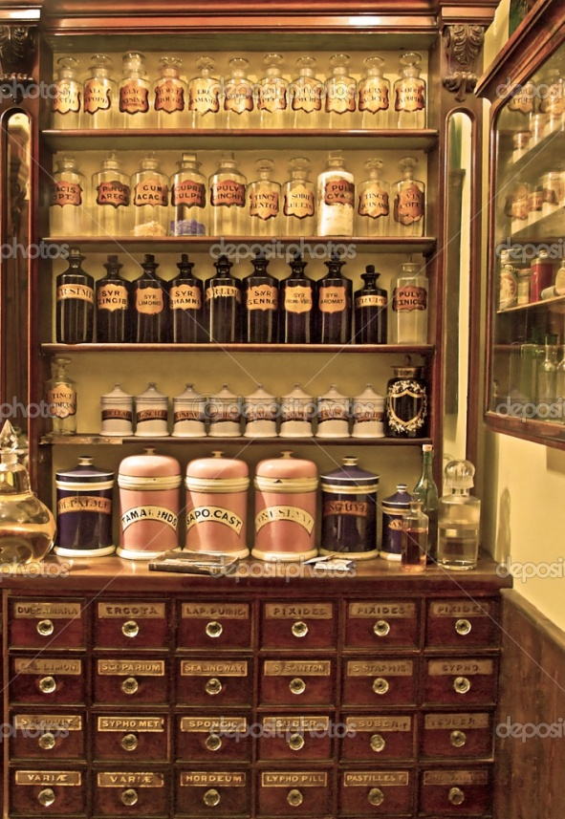
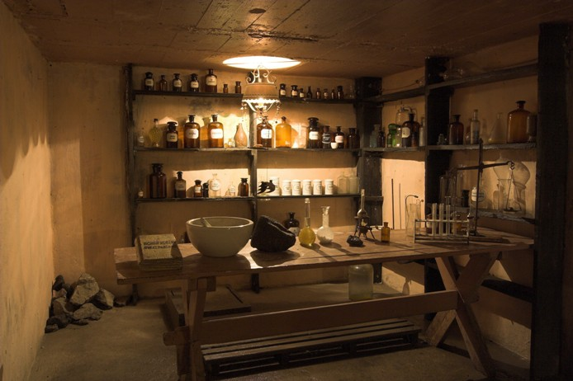
Замок КОСО
Посмотреть карту
Комната «Оксиды»
Комната «Кислоты»
Комната «Соли»
Комната «Основания»

Slide 4
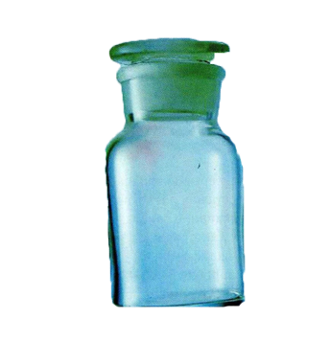
Выберите склянки с оксидами
Замок КОСО
Вернутся в замок
Ошибка
КОH
Молодец
NО
Молодец
CO₂
Ошибка
NaCl
Ошибка
Молодец
HNO₃
К₂О
Ошибка
NaОH
Молодец
MnO₂
Ошибка
H₂S
Ошибка
Молодец
ZnCl₂
Р₂О₅
Молодец
CaО
Ошибка
H₂CO₃
Молодец
SO₂
Ошибка
Ошибка
Al₂S₃
CuSO₄

Slide 5
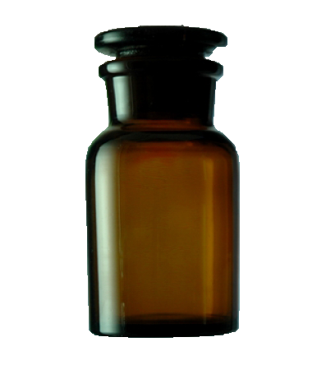
Выберите склянки с основаниями
Замок КОСО
Вернутся в замок
Ошибка
К₂О
Молодец
КОH
Молодец
NaОH
Ошибка
CuCl₂
Ошибка
Молодец
HCl
Ca(ОH)₂
Молодец
Mg(ОH)₂
Молодец
Fe(ОH)₃
Ошибка
CaSO₄

Slide 6
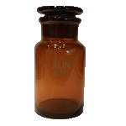
Выберите склянки с кислотами
Замок КОСО
Вернутся в замок
Молодец
Н₂SO₄
Ошибка
Н₂O
Ошибка
Ca(OH)₂
Молодец
Н₂CO₃
Молодец
НNO₃
Ошибка
K₂SO₄
Молодец
Н₃PO₄
Ошибка
NaOH
Ошибка
NO
Молодец
Н₃PO₃
Ошибка
P₂O₅
Молодец
НCl

Slide 7
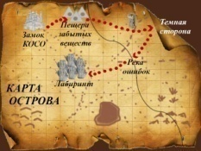
Выберите склянки с солями
Вернутся в замок
Ошибка
Н₂CO₃
Молодец
NaHCO₃
Молодец
Ошибка
MgOHCl
СО₂
Молодец
K₂SO₄
Ошибка
Н₂SO₄
Молодец
K₂NaPO₄
Ошибка
NaOH

Slide 8
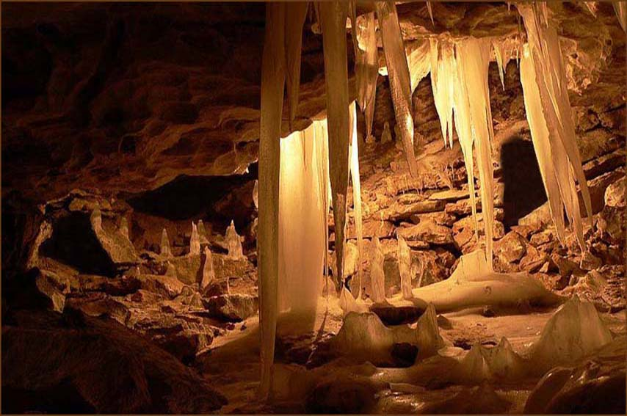
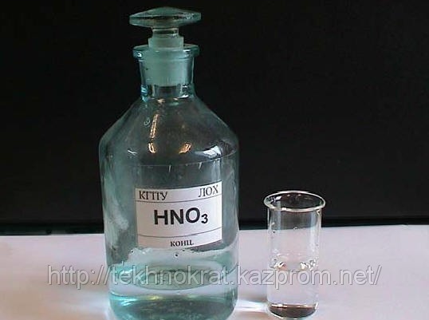
Какое вещество скрыто в пещере?
Пещера забытых веществ
Посмотреть карту
кислоты
Лакмус в них краснеет.
2. Растворяется цинк и медь.
3. Мелок - пускает пузыри!
4. Его нужно добавлять в воду, а не наоборот!

Slide 9
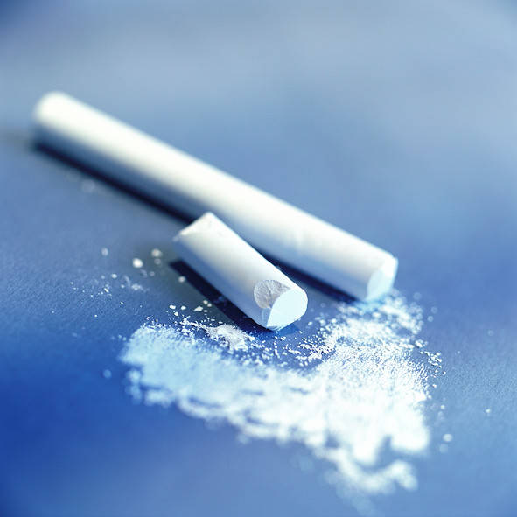
Какое вещество скрыто в пещере?
Пещера забытых веществ
Посмотреть карту
Сообщаю: я спешу! Я живу, пока пишу. Исчертил всю доску белым… Исчезаю. Был я ...

Slide 10
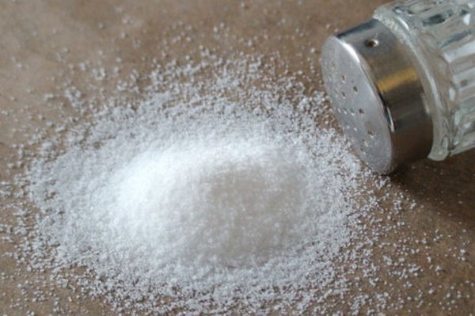
Какое вещество скрыто в пещере?
Пещера забытых веществ
Посмотреть карту
Порознь каждый ядовит, вместе будет — аппетит.

Slide 11
Какое вещество скрыто в пещере?
Пещера забытых веществ
Посмотреть карту
Я от мороза - застываю. То снегом стану, то инеем, то градом. Весною в– ручейке бегу, летом – дождиком землю поливаю.

Slide 12
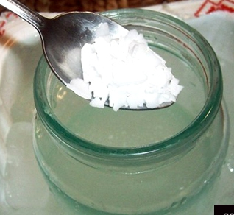
Какое вещество скрыто в пещере?
Пещера забытых веществ
Посмотреть карту
Щелочь
В них фенолфталеин приобретает малиновую окраску

Slide 13
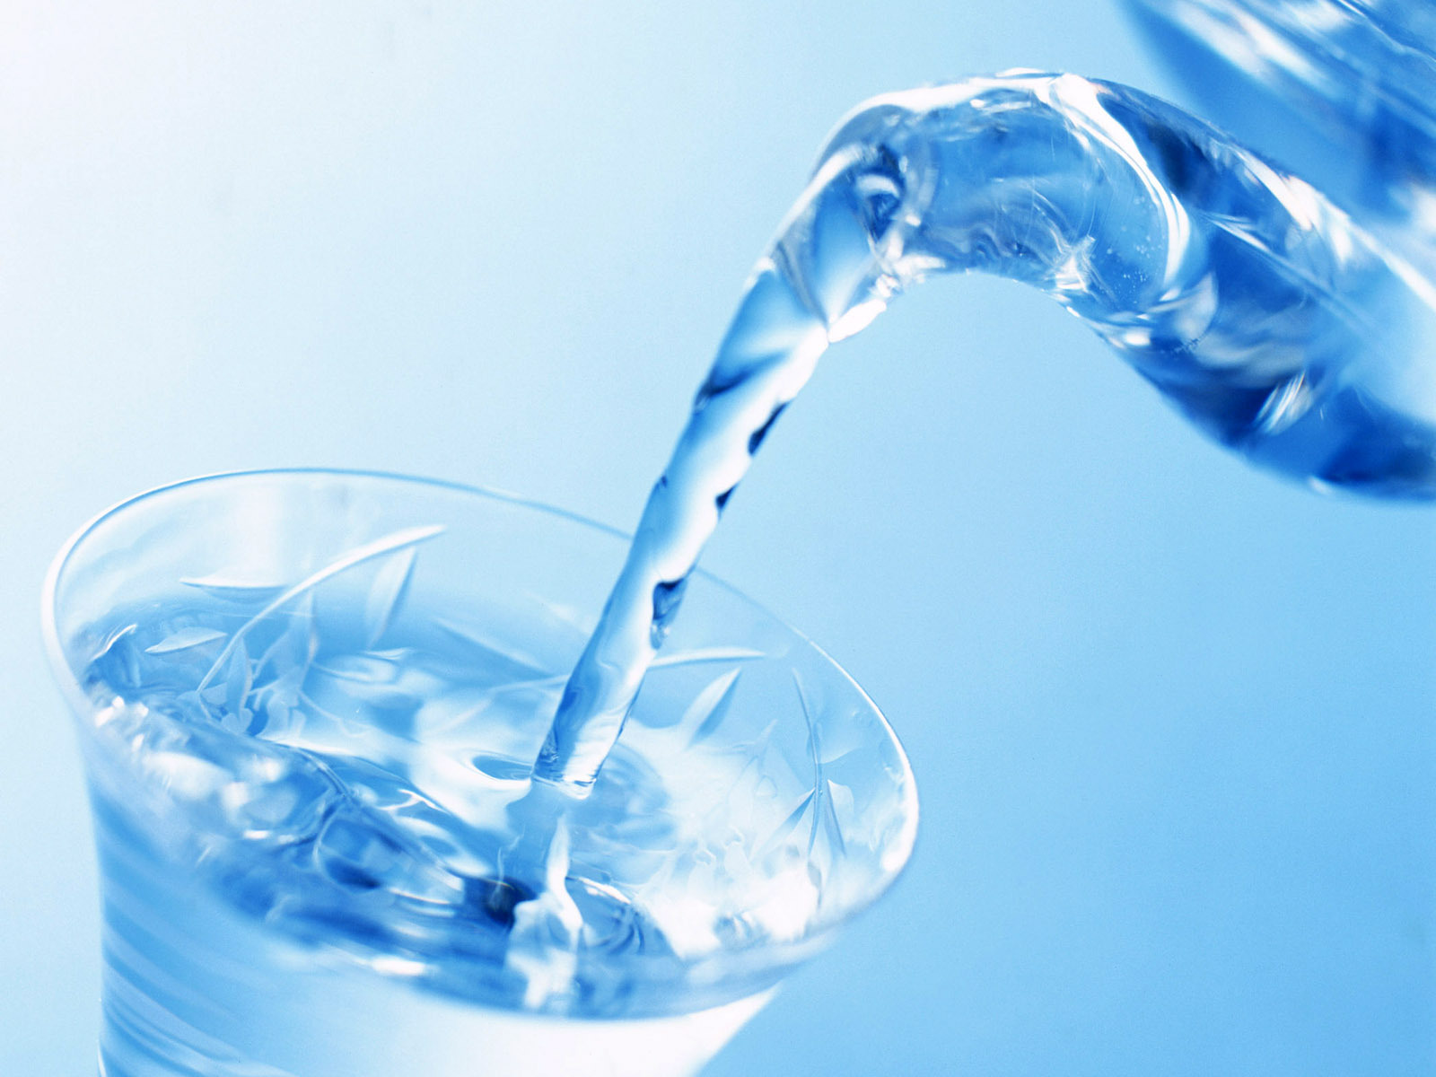
Темная сторона
Посмотреть карту
Если растереть в ступке таблетку фенолфталеина, добавить несколько гранул щёлочи, то между этими веществами реакция не идёт. Что надо сделать, чтобы она произошла?

Slide 14
Темная сторона
Посмотреть карту
В минеральной воде бурлит, в топочном газе летает, растениям пользу несёт, пожар затухать заставляет. О каком веществе идёт речь, к какому классу веществ относится?

Slide 15
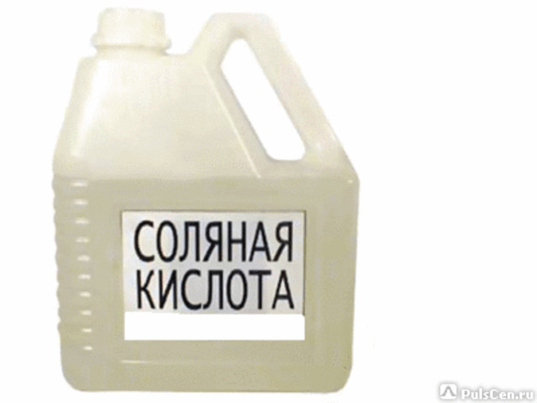
Темная сторона
Посмотреть карту
Какая кислота содержится в желудочном соке человека? К какому классу веществ относится?

Slide 16
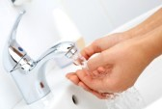
Темная сторона
Посмотреть карту
На кожу ваших рук попал раствор едкого натра. Каковы ваши действия?

Slide 17
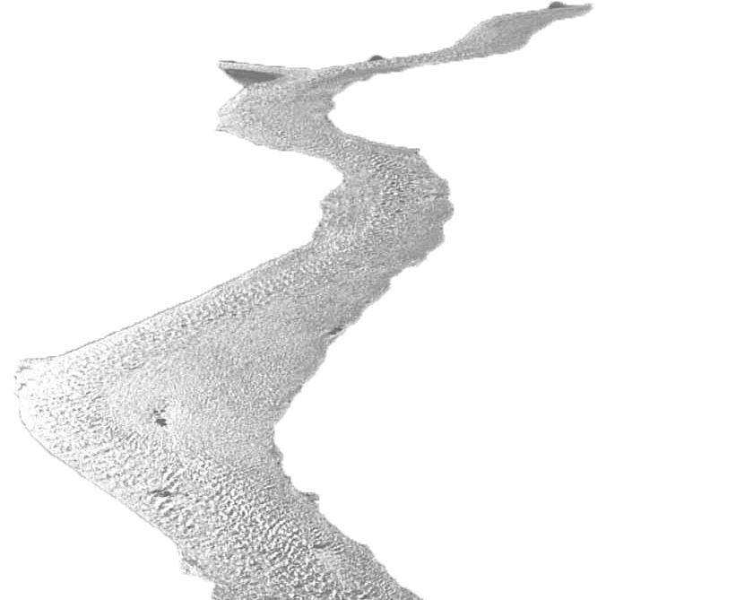
Найдите третье лишнее вещество?
Река ошибок
Посмотреть карту
1. H₂S, MgO, HCl
2. MgO, К₂O, ZnO
3. SO₃, MgO, P₂O₅
4. Mg(OH)₂, KOH, FeSO₄
5. H₃PO₄, MgSO₄, Mg₃(PO₄)₂
Notes:
Формулу лишнего вещества зачеркнуть пером интерактивной доски.

Slide 18
Найдите ошибки
Река ошибок
Посмотреть карту
кремниевая кислота;
двухосновная;
кислородсодержащая;
растворимая в воде.
Формула кислоты
H2SiO3
хлорид железа (III);
соль;
нерастворимая в воде;
Формула вещества
FeCl3
сложные вещества, состоящие
из трех элементов,
среди которых имеется атом кислорода
Какой класс неорганических веществ Me_{x}O_{y}
оксиды

Slide 19
Формулы кислот и их названия
Река ошибок
Посмотреть карту
HNO₃
Кремниевая
H₃PO₃
Азотная
H₂CO₃
Сероводородная
H₂S
Фосфористая
H₂SiO₃
Угольная
H₂SO₃
Сернистая
Notes:
Пером интерактивной доски соотнести формулы и названия кислот.

Slide 20
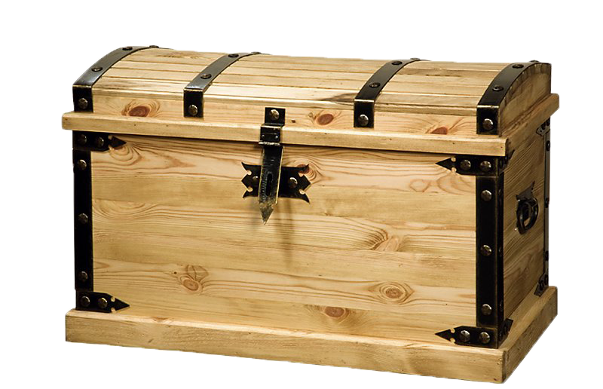
Цветовое обозначение этикеток кислот, солей, оснований и оксидов
Река ошибок
Посмотреть карту
Кислота
Основание
Соли
Оксиды
Notes:
Подберите цвета неорганических веществ

Slide 21
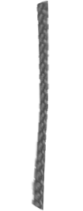
Все соли в ряду растворимы в воде
Река ошибок
Посмотреть карту
ZnSO₄
NaNO₃
CuCl₂
AgNO₃
BaSO₄
CaCO₃
KCl
Na₃PO₄
MgSO₄
Notes:
По таблице растворимости кислот, солей, оснований определить растворимость солей в воде. Не растворимые в воде соли зачеркнуть пером интерактивной доски.

Slide 22
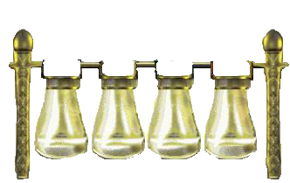
Распознайте индикаторами раствор
Лабиринт
Посмотреть карту
Нейтральная среда
Щелочная среда
Кислая
среда
Индикатор
Лакмус
?
?
?
Метилоранж
?
?
?
Фенолфталеин
?
?
?
Notes:
Даны пробирки с веществами: кислотой и щелочью, определить вещества с помощью индикаторов.

Slide 23
Заполните пробелы
Лабиринт
Посмотреть карту
Zn + … = ZnCl₂ + H₂
CuO + H₂SO₄ = … + H₂O
HCl + NaOH = … + …
CaCO₃ = CaO +…
CaO + … = Ca(OH)₂
Notes:
Заполнить пробелы, пользуясь пером интерактивной доски.

Slide 24
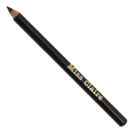
Составьте формулы веществ
Лабиринт
Посмотреть карту
К⁺
Сl⁻
Na⁺
СO₃²⁻
H⁺
I⁻
Ca²⁺
OH⁻
H⁺
PO₃³⁻
Notes:
Записать формулы веществ на пустых листах бумаги, пользуясь пером интерактивной доски.

